Slide 1
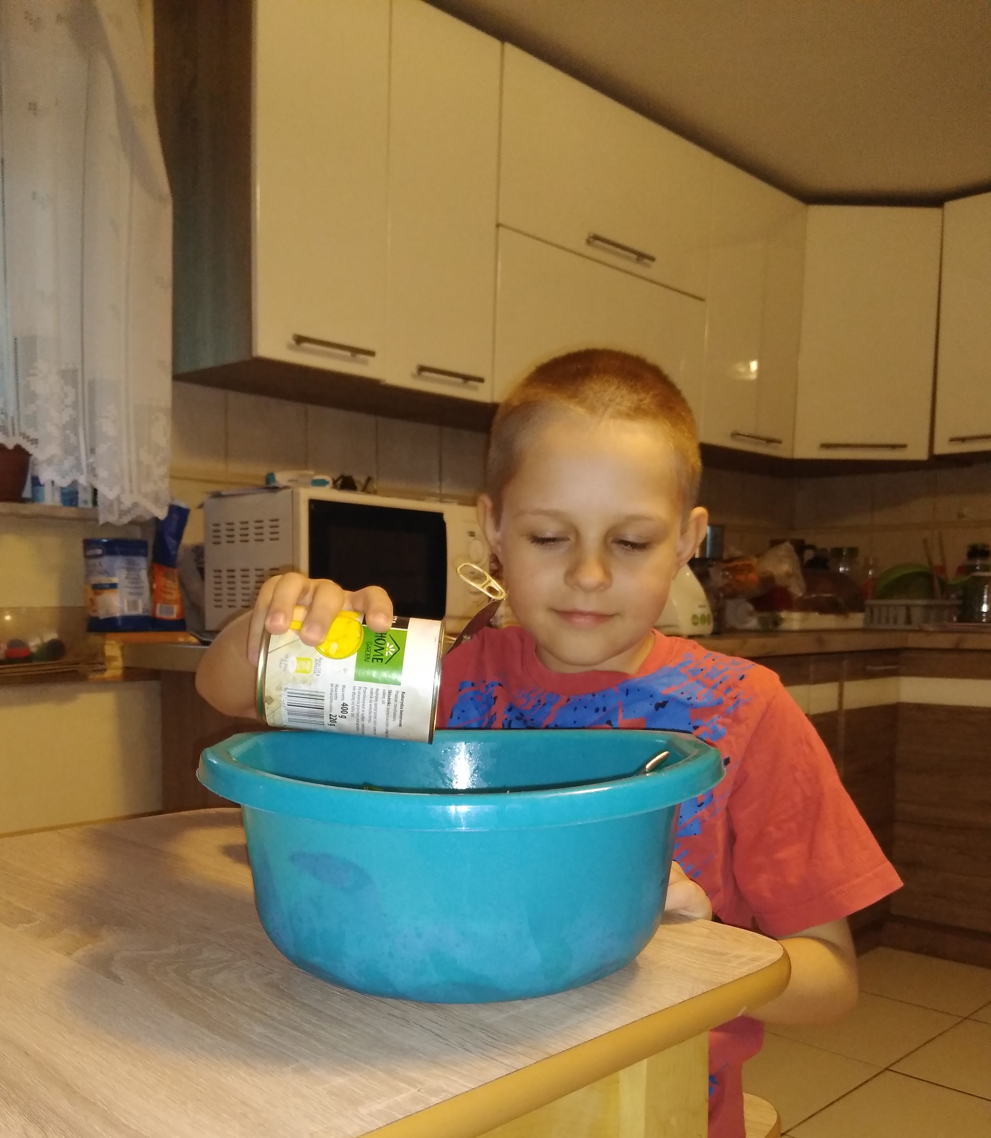
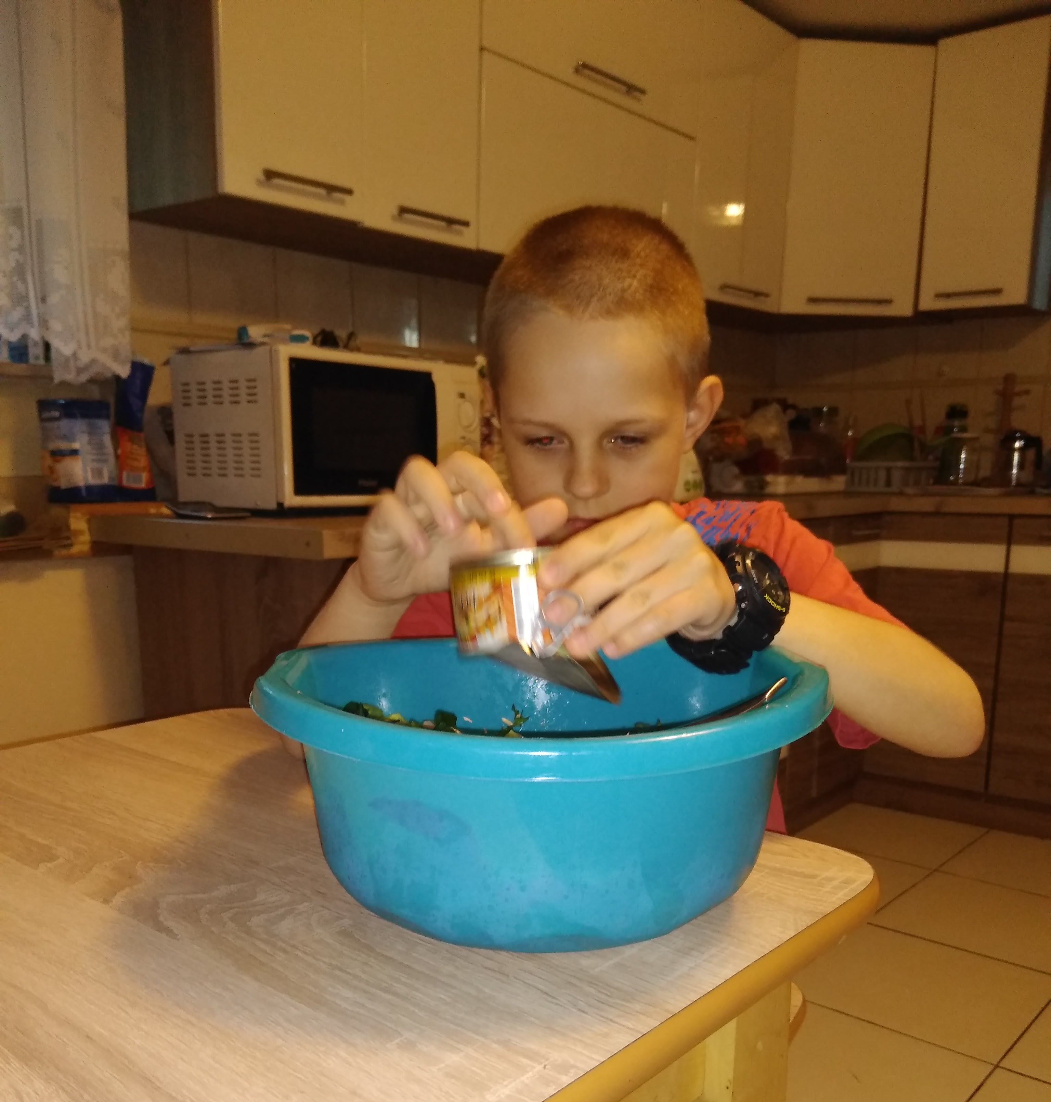
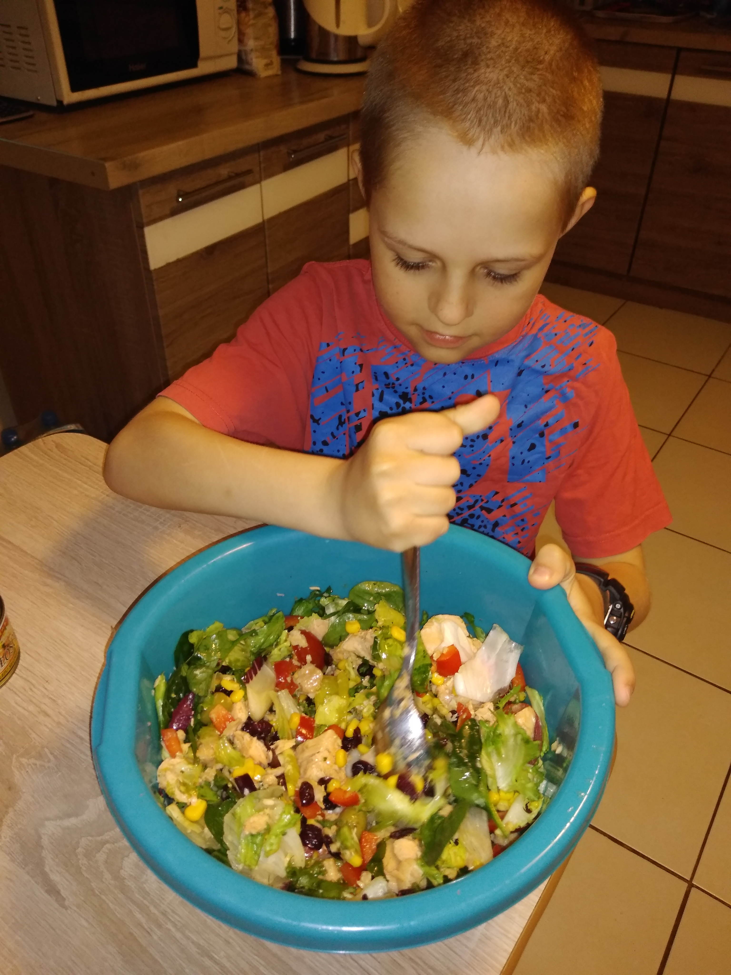
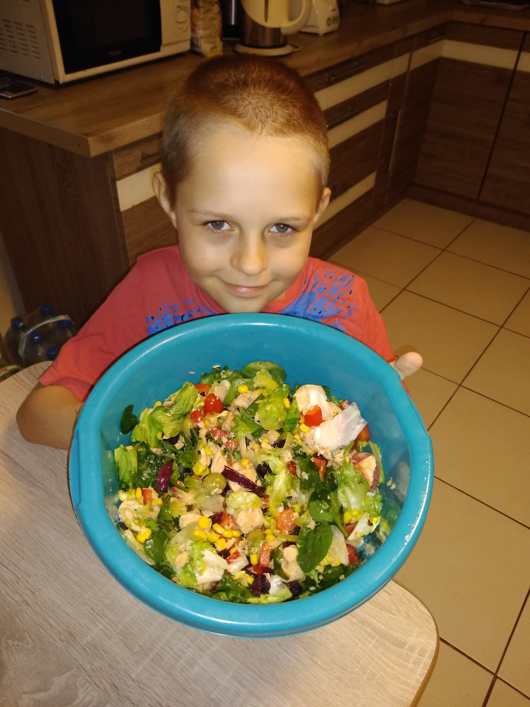
Sałatka z Łososiem
Adaś Ozga, kl. 2 b
1 puszka łososia w oleju
pół główki sałaty lodowej
kukurydza 1 puszka
oliwki 3 łyżki
1 papryka
1 cebula
20 pomidorków koktajlowych
3 łyżki suszonej żurawiny
2 łyżki oleju
sól i pieprz do smaku
garść szpinaku
Wszystkie składniki wymieszać (te które wymagają krojenia, to pokroić). Najlepiej smakuje, po kilku godzinach od zrobienia

